Slide 1



Rich Health Checkup
Package introduction

Slide 2







集团概况
机构介绍
套餐A
套餐B
套餐D
瑞慈特色
套餐选择
体检预约

Slide 3

PART-A
集团概况

Slide 4


集团概况
港股上市：2016年香港主板上市，股票代码：HK01526
医疗产业：综合性医院（南通大学附属瑞慈医院）
妇儿专科医院3家（上海，无锡，常州）
品质体检“六大标准”：秉承医疗本质，敬畏生命；
坚持自建自营，品质保证；
人员专业化，三甲医院资深专家；
设备高端化，精准筛查；
客户为本，定制化理念；
丰富的医疗服务让健康管理常态化
以癌症、心脑血管早期筛查及健康管理为核心产品
致力于打造高品质、定制化、全生命周期的健康体检服务
套餐A
套餐B
套餐D

Slide 5
PART-B
机构介绍

Slide 6
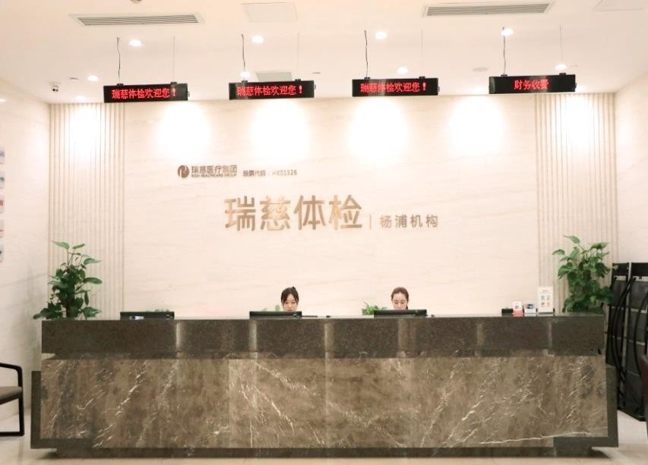



杨浦体检中心简介
上海瑞慈杨浦机构（瑞慈瑞杰）
人员专业化：主任拥有丰富医疗管理经验，此前 在三甲医院担任领导岗位；主检医生是副高职称以上的内外科执业医师；
设备高端化：以GE、飞利浦、西门子为主的先进设备，对标三甲医院配置标准，确保体检结果准确性
服务面积：3200 ㎡
容纳能力：VIP区域 100人/天
体检地址：杨浦区国定路323号3号楼创业大厦13-14楼
附近交通：地铁10号线五角场站
（步行约10分钟左右）;
邯郸路：819、966、749、99;
国定路：102、 942
接待前台
餐厅区域
共检区域
贵宾休息室

Slide 7
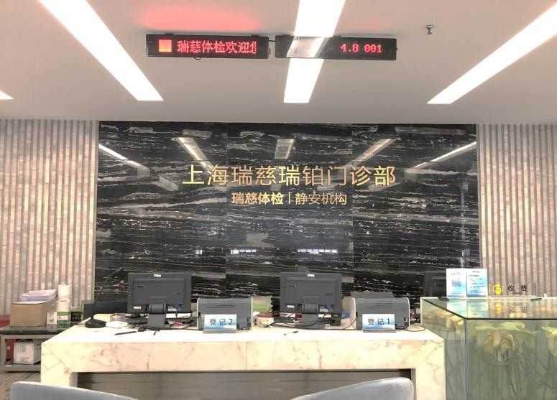
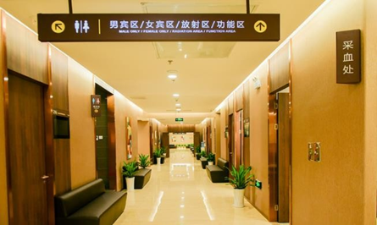
静安体检中心简介
上海瑞慈静安机构（瑞慈瑞铂）
人员专业化：主任拥有丰富医疗管理经验，此前 在三甲医院担任领导岗位；主检医生是副高职称以上的内外科执业医师；
设备高端化：以GE、飞利浦、西门子为主的先进设备，对标三甲医院配置标准，确保体检结果准确性
服务面积：4500 ㎡
容纳能力：VIP区域 150人/天
核磁 20个项目/天
体检地址：静安区江宁路212号凯迪克大厦1-3楼
附近交通：地铁2号线南京西路站1号口；
公交：20、37、109、927、15、21、
23、36、136、206
备注：选择核磁特色套餐请预约静安机构
接待前台
餐厅区域
共检区域
贵宾休息室

Slide 8
PART-C
特色服务

Slide 9
瑞慈特色服务
为什么选择瑞慈？
便捷、优质、贴心
检前--便捷服务
预约便捷：多种方式预约 官网预约：https://www.rich-healthcare.com/
电话预约：400-1688-188
专员预约：潘女士 18939908698 蔡女士15000939978 王女士 17717056895
理工大学专属预约通道：https://ent.rich-healthcare.com/Login.aspx?Company=shlg
届时会在体检须知中告知；
停车便利：可自驾前往，体检大楼的地下车库车位充足

Slide 10
瑞慈特色服务
为什么选择瑞慈？
便捷、优质、贴心
检中--优质服务
安排在VIP区域体检，享受贵宾服务；
电脑系统自动分流引导，电脑自动作出最合理的检查规划，您只需要跟着电脑和医护人员提示走即可，尽最大可能缩短体检时间；
CT,彩超等大型医疗设备均是国际知名品牌（GE,飞利浦，西门子），设备数量充足，多台CT同时开机检查，减少侯检时间；
丰富经验的的医师，担任主检，二检审核，体检质量可靠；
套餐中免费赠送多个体检项目（根据套餐不同有所调整，如：肝功能免费升级为十五项，肿瘤标志物免费升级为十二项，免费赠送颈动脉彩超或心脏彩超，免费赠送超敏c反应蛋白等）；
根据个人健康状况，可自行有针对性地增加检查项目，现场加项可享受7折优惠；
家属同享优惠（上海理工教职工套餐）；

Slide 11
瑞慈特色服务
为什么选择瑞慈？
便捷、优质、贴心
检后--贴心服务
提供2种形式的报告，电子报告可登陆瑞慈官网或帮忙医APP查询（APP可自行下载电子报告），如需纸质报告，在前台预留地址，可将纸质报告快递到家；
建立健康档案，终生保存。连续2年或2年以上在瑞慈体检有历年数据对比，动态掌握异常指标的变化情况；
健康关爱电话：检出重大阳性，瑞慈客服中心会在结果出来的48时内通知客户本人，并给出就诊或进一步治疗的专业建议；
如需就医可安排上海三甲医院绿色通道；
安排副高级主任以上级别医生上门一对一解读报告.

Slide 12
PART-D
套餐选择

Slide 13


套餐选择
在职、离退休教职工
可在A、B、C套餐中任选其一
高 知
可在D、E套餐中任选其一
套餐A
套餐B
套餐C
套餐D
套餐E
心脑特色
消化特色
亚健康人群
心脑特色
核磁共振（MRI）
说明：
套餐A、B、C均包含基础项目、特色项目和赠送项目。
各套餐的基础项目和赠送项目完全相同，
区别在于特色项目不同.
说明：
套餐D、E均包含基础项目、特色项目和赠送项目。各套餐的基础项目和赠送项目完全相同，区别在于特色项目不同.

Slide 14

套餐 A
在职、离退休教职工
心脑特色体检套餐

Slide 15
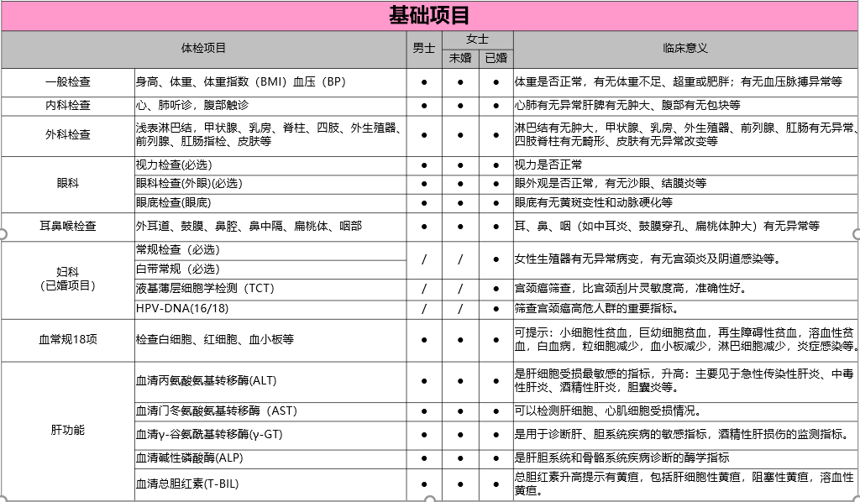
套餐- A 丨在职、离退休教职工心脑特色套餐

Slide 16
套餐- A 丨在职、离退休教职工心脑特色套餐
肾功能 | 血清尿素（必选） | ● | ● | ● | 可提示有无肾功能损害：如慢性肾炎，肾盂肾炎，肾结核，尿毒症等。
 | 血清肌酐（必选）
 | 血清尿酸 | ● | ● | ● | 可提示嘌呤代谢有无异常，升高常见于如高尿酸血症、痛风及肾功能损害等。
血脂 | 总胆固醇(TC) | ● | ● | ● | 胆固醇升高是导致高血压、冠心病、心肌梗死、动脉粥样硬化的高度危险因素。
 | 甘油三脂（TG） | ● | ● | ● | 甘油三脂升高见于：肥胖症，脂肪肝，糖尿病，动脉粥样硬化，高血压等。
 | 高密度脂蛋白胆固醇(HDL-C) | ● | ● | ● | 高密度脂蛋白胆固醇认为是抗动脉硬化的保护因素。降低是冠心病、脑血管疾病的危险因子。
 | 低密度脂蛋白胆固醇(LDL-C) | ● | ● | ● | LDL-C是坏胆固醇，升高是冠心病、心肌梗死、脑血管疾病和动脉硬化的高度危险因素。
 | 动脉粥样硬化指数 | ● | ● | ● | 动脉粥样硬化指数升高，发生冠心病的危险性也升高。
血糖 | 空腹血糖(FPG) | ● | ● | ● | 从血糖水平了解是否有低血糖、糖尿病，了解血糖控制情况等。
 | 糖化血红蛋白（HbA2c） | ● | ● | ● | 可反映检查前1-2个月的平均血糖水平，是糖尿病的筛查指标之一。
甲状腺功能三项 | 三碘甲状腺原氨酸T3 | ● | ● | ● | 是诊断甲状腺机能亢进或甲状腺机能减退等疾病的指标。
 | 甲状腺素T4 | ● | ● | ●
 | 超敏促甲状腺激素TSH | ● | ● | ●
肿瘤标志物 | 甲胎蛋白（AFP，发光法） | ● | ● | ● | 用于原发性肝癌、病毒性肝炎、肝硬化、妊娠和胎儿畸形的诊断。
 | 癌胚抗原（CEA，发光法） | ● | ● | ● | 用于肺、结肠、直肠、乳腺、胃、胰腺、胆管等肿瘤的辅助诊断及疗效的判断。
 | 糖类抗原199（CA199) | ● | ● | ● | 胰腺癌、胆道恶性肿瘤的诊断及胃肠道、甲状腺肿瘤的诊断和疗效监测。
 | 前列腺特异性抗原（TPSA）（男） | ● | / | / | 用于检测前列腺疾病、前列腺癌的诊断及疗效监测。
 | 游离前列腺特异性抗原（F-PSA）（男） | ● | / | / | 用于检测前列腺疾病、前列腺癌的诊断及疗效监测。
 | PSA/FPSA | ● | / | /
 | 卵巢癌肿瘤筛检（CA125）（女） | / | ● | ● | 卵巢、子宫内膜、肝、肺、结直肠、胃肠癌的诊断和疗效监测。
 | 乳腺癌肿瘤筛检（CA153） | / | ● | ● | 乳腺癌、转移性乳腺癌的诊断及疗效监测。辅助诊断肝癌、卵巢癌、胰腺癌、肺癌等。

Slide 17
套餐- A 丨在职、离退休教职工心脑特色套餐
尿常规 | 颜色、比重、酸碱度、尿糖、隐血、尿胆素、尿胆原、尿胆红素、尿蛋白、亚硝酸盐、尿沉渣检查。 | ● | ● | ● | 可提示有无泌尿系统疾患：如急、慢性肾炎，肾盂肾炎，膀胱炎，尿道炎，肾病综合征，狼疮性肾炎，血红蛋白尿，肾梗塞、肾小管重金属盐及药物导致急性肾小管坏死，肾或膀胱肿瘤以及有无尿糖等。
心电图 | 心电图 | ● | ● | ● | 用于心律失常（如早搏、传导障碍等）、心肌缺血、心肌梗塞、心房、心室肥大等诊断
低剂量螺旋CT | 胸部 | ● | ● | ● | 最主要的是可以早期发现肺部疾病，包括肺部的炎症等其他性病变。
高清彩色多普勒B超 | 肝胆脾胰肾彩超 | ● | ● | ● | 检查肝胆脾胰肾各脏器有无形态学改变及占位性病变（肿瘤、结石、炎症等）。
 | 甲状腺超声 | ● | ● | ● | 检查甲状腺是否有结节、囊肿或肿瘤等
 | 前列腺超声 | ● | / | / | 检查前列腺是否有增生或肿瘤。
 | 双侧乳房超声 | / | ● | ● | 检查乳腺是否有结节或乳腺癌。
 | 子宫附件超声 | / | ● | / | 检查子宫及附件是否有肿瘤或卵巢囊肿。
 | 阴超（已婚项目） | / | / | ● | 检查子宫及附件是否有肿瘤或卵巢囊肿。
幽门螺旋杆菌检查 | C-13尿素呼气试验 | ● | ● | ● | 是幽门螺旋杆菌感染的确诊试验。此菌感染与胃炎、胃溃疡、胃癌等发病有密切关系。
早餐 | VIP营养早餐 | ● | ● | ● | 鸡蛋、牛奶、面包、豆浆、肉包等
心脑特色项目
高清彩色多普勒B超 （二选一） | 颈动脉彩超检查 | ● | ● | ● | 了解颈部血管病变，狭窄程度、颈动脉斑块和颈动脉血流情况。
 | 心脏彩超 | ● | ● | ● | 心血管疾病的重要诊断方法，对心脏瓣膜病诊断准确率高,对心肌病、冠心病、心肌梗塞并发症及肺心病有较大的辅助诊断价值。
血流变 | 血粘度检测 | ● | ● | ● | 了解血液黏度变化，主要反映血液流动性、凝滞性和血液粘度的变化。适用于高血压、动脉硬化、脑中风、糖尿病及高脂血症等疾患的检查。
心脑血管疾病风险指标 | 同型半胱氨酸(HCY) | ● | ● | ● | 血同型半胱氨酸升高的高血压，称为为H型高血压，它是脑卒中等心脑血管疾病的独立危险因素。

Slide 18
套餐- A 丨在职、离退休教职工心脑特色套餐
在基础项目+心脑血管特色项目的基础上再免费赠送项目：
体检项目 | 项目名称 | 男士 | 未婚 | 已婚 | 临床意义
肿瘤标志物 （赠送七项） | 糖类抗原15-3测定CA15-3 | ● | / | / | 乳腺癌、其他肿瘤如肺癌、肾癌、结肠癌、胰腺癌、卵巢癌、子宫颈癌、原发性肝癌等也有不同程度的阳性率。某些良性乳房病变、肝胆病变、尿路感染、急性胰腺炎、自身免疫病等皆可见CA15-3升高。
 | 糖类抗原50测定CA50 | ● | ● | ● | 肺癌、肝癌、胃癌、胰或胆管癌，其他如直肠癌、膀脏癌等均升高。
 | 神经元特异性烯醇化酶NSE | ● | ● | ● | 对小细胞肺癌、神经母细胞瘤的早期诊断及评估预后有临床重要意义。
 | 细胞角蛋白19片段测定CYFRA21-1 | ● | ● | ● | 是一种新的检测肺癌的肿瘤标记物，尤其对非小细胞肺癌的诊断具有重要价值。
 | 血清铁蛋白测定FERR | ● | ● | ● | 升高：肝癌、肺癌、胰癌、白血病等。
 | β人绒毛膜促性腺激素β-HCG | / | ● | ● | ①恶性肿瘤：葡萄胎、绒癌、乳腺癌、肝毛细胆管癌、睾丸癌、卵巢癌、胰腺癌、精原细胞瘤和70%非精原细胞瘤。 ②非恶性肿瘤：子宫内膜异位症、卵巢囊肿、肝硬化、胃十二指肠疾病等也可见轻度升高。
 | 糖类抗原242测定CA24-2 | ● | ● | ● | 在胰腺癌和结肠癌中升高，对胰腺癌的诊断的阳性率比较高。
 | 糖类抗原72-4测定CA72-4 | ● | ● | ● | 是一种肿瘤相关糖蛋白，用于辅助诊断胃肠道和卵巢肿瘤的标志物；与CA125联合检测，可提高卵巢癌的检查率；与CEA联合检测，可以提高判断胃癌的敏感性和特异性。

Slide 19
套餐- A 丨在职、离退休教职工心脑特色套餐
肝胆功能 （赠送十项） | 血清白蛋白ALB | ● | ● | ● | 可检测肠道吸收障碍、营养不良、慢性消耗性疾病、肾病综合征、肝硬化等。
 | 血清球蛋白GLO | ● | ● | ● | 可检测慢性肝脏疾病、M球蛋白血症、自身免疫性疾病等。
 | 白蛋白/球蛋白ALB/GLO | ● | ● | ● | 可检测肝硬化、肾病综合征、慢性肝炎等。
 | 谷草/谷丙AST/ALT | ● | ● | ● | 反映肝细胞的损害情况。降低见于急性肝炎和轻症的慢性肝炎；升高见于慢性肝炎的后期,肝硬化和肝癌。
 | 血清胆碱酯酶测定CHE | ● | ● | ● | 主要用于诊断肝脏疾病、有机磷中毒；肾脏疾病、肥胖、脂肪肝、甲亢也可升高。
 | 乳酸脱氢酶LDH | ● | ● | ● | 可检测心肌梗塞、肝脏疾病、肺栓塞、恶性肿瘤等。
 | 腺苷脱氨酶ADA | ● | ● | ● | 用于结核杆菌感染、慢性肝脏损害的辅助诊断。
 | 血清总蛋白TP | ● | ● | ● | 可检测肝脏疾病、营养不良、肾病综合征及慢性消耗性疾病等。
 | 血清直接胆红素D-BIL | ● | ● | ● | 用于黄疸诊断与鉴别诊断。直接胆红素升高，属阻塞性黄疸、肝细胞性黄疸。
 | 血清间接胆红素I-BIL | ● | ● | ● | 用于黄疸诊断与鉴别诊断。间接胆红素为肝源性黄疸。
心血管检测 | 超敏C反应蛋白（hs-CRP） | ● | ● | ● | 是判断组织损伤的敏感指标，也是心血管炎症病变的生物标志物。在冠心病、脑卒中、周围血管栓塞等疾病的诊断和预测中发挥重要的作用。
高清彩色多普勒B超 | 颈动脉彩超检查 | ● | ● | ● | 了解颈部血管病变，狭窄程度、颈动脉斑块和颈动脉血流情况。
 | 心脏彩超 | ● | ● | ● | 心血管疾病的重要诊断方法，对心脏瓣膜病诊断准确率高,对心肌病、冠心病、心肌梗塞并发症及肺心病有较大的辅助诊断价值。
备注：颈动脉彩超检查和心脏彩超为二选一项目，若选择颈动脉彩超检查，赠送心脏彩超； 若选择心脏彩超检查，赠送颈动脉彩超

Slide 20

套餐 B
在职、离退休教职工
消化特色体检套餐

Slide 21
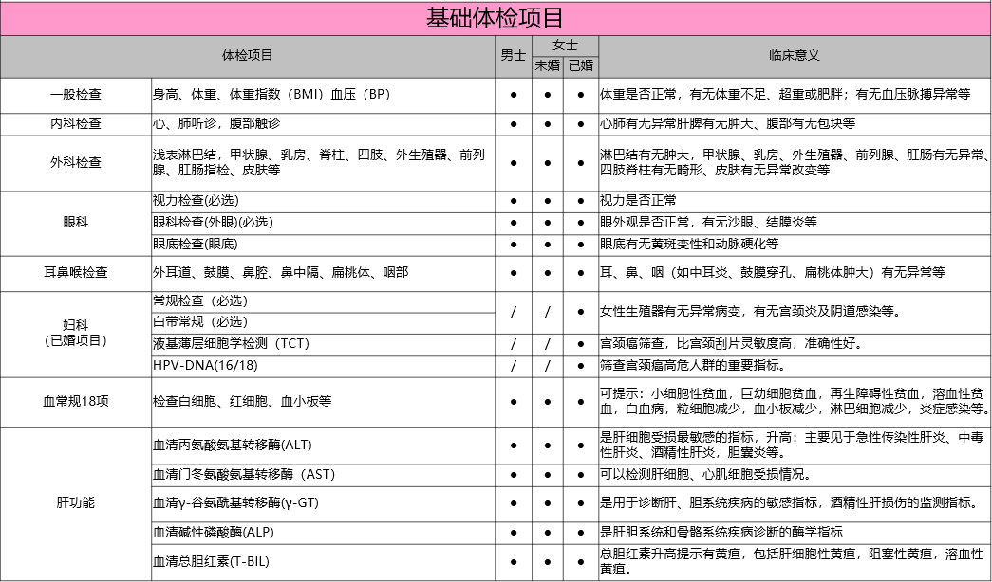
套餐- B 丨在职、离退休教职工消化特色体检套餐

Slide 22
套餐- B 丨在职、离退休教职工消化特色体检套餐
肾功能 | 血清尿素（必选） | ● | ● | ● | 可提示有无肾功能损害：如慢性肾炎，肾盂肾炎，肾结核，尿毒症等。
 | 血清肌酐（必选）
 | 血清尿酸 | ● | ● | ● | 可提示嘌呤代谢有无异常，升高常见于如高尿酸血症、痛风及肾功能损害等。
血脂 | 总胆固醇(TC) | ● | ● | ● | 胆固醇升高是导致高血压、冠心病、心肌梗死、动脉粥样硬化的高度危险因素。
 | 甘油三脂（TG） | ● | ● | ● | 甘油三脂升高见于：肥胖症，脂肪肝，糖尿病，动脉粥样硬化，高血压等。
 | 高密度脂蛋白胆固醇(HDL-C) | ● | ● | ● | 高密度脂蛋白胆固醇认为是抗动脉硬化的保护因素。降低是冠心病、脑血管疾病的危险因子。
 | 低密度脂蛋白胆固醇(LDL-C) | ● | ● | ● | LDL-C是坏胆固醇，升高是冠心病、心肌梗死、脑血管疾病和动脉硬化的高度危险因素。
 | 动脉粥样硬化指数 | ● | ● | ● | 动脉粥样硬化指数升高，发生冠心病的危险性也升高。
血糖 | 空腹血糖(FPG) | ● | ● | ● | 从血糖水平了解是否有低血糖、糖尿病，了解血糖控制情况等。
 | 糖化血红蛋白（HbA2c） | ● | ● | ● | 可反映检查前1-2个月的平均血糖水平，是糖尿病的筛查指标之一。
甲状腺功能三项 | 三碘甲状腺原氨酸T3 | ● | ● | ● | 是诊断甲状腺机能亢进或甲状腺机能减退等疾病的指标。
 | 甲状腺素T4 | ● | ● | ●
 | 超敏促甲状腺激素TSH | ● | ● | ●
肿瘤标志物 | 甲胎蛋白（AFP，发光法） | ● | ● | ● | 用于原发性肝癌、病毒性肝炎、肝硬化、妊娠和胎儿畸形的诊断。
 | 癌胚抗原（CEA，发光法） | ● | ● | ● | 用于肺、结肠、直肠、乳腺、胃、胰腺、胆管等肿瘤的辅助诊断及疗效的判断。
 | 糖类抗原199（CA199) | ● | ● | ● | 胰腺癌、胆道恶性肿瘤的诊断及胃肠道、甲状腺肿瘤的诊断和疗效监测。
 | 前列腺特异性抗原（TPSA）（男） | ● | / | / | 用于检测前列腺疾病、前列腺癌的诊断及疗效监测。
 | 游离前列腺特异性抗原（F-PSA）（男） | ● | / | / | 用于检测前列腺疾病、前列腺癌的诊断及疗效监测。
 | PSA/FPSA | ● | / | /
 | 卵巢癌肿瘤筛检（CA125）（女） | / | ● | ● | 卵巢、子宫内膜、肝、肺、结直肠、胃肠癌的诊断和疗效监测。
 | 乳腺癌肿瘤筛检（CA153） | / | ● | ● | 乳腺癌、转移性乳腺癌的诊断及疗效监测。辅助诊断肝癌、卵巢癌、胰腺癌、肺癌等。

Slide 23
套餐- B 丨在职、离退休教职工消化特色体检套餐
尿常规 | 颜色、比重、酸碱度、尿糖、隐血、尿胆素、尿胆原、尿胆红素、尿蛋白、亚硝酸盐、尿沉渣检查。 | ● | ● | ● | 可提示有无泌尿系统疾患：如急、慢性肾炎，肾盂肾炎，膀胱炎，尿道炎，肾病综合征，狼疮性肾炎，血红蛋白尿，肾梗塞、肾小管重金属盐及药物导致急性肾小管坏死，肾或膀胱肿瘤以及有无尿糖等。
心电图 | 心电图 | ● | ● | ● | 用于心律失常（如早搏、传导障碍等）、心肌缺血、心肌梗塞、心房、心室肥大等诊断
低剂量螺旋CT | 胸部 | ● | ● | ● | 最主要的是可以早期发现肺部疾病，包括肺部的炎症等其他性病变。
高清彩色多普勒B超 | 肝胆脾胰肾彩超 | ● | ● | ● | 检查肝胆脾胰肾各脏器有无形态学改变及占位性病变（肿瘤、结石、炎症等）。
 | 甲状腺超声 | ● | ● | ● | 检查甲状腺是否有结节、囊肿或肿瘤等
 | 前列腺超声 | ● |  |  | 检查前列腺是否有增生或肿瘤。
 | 双侧乳房超声 | / | ● | ● | 检查乳腺是否有结节或乳腺癌。
 | 子宫附件超声 | / | ● | / | 检查子宫及附件是否有肿瘤或卵巢囊肿。
 | 阴超（已婚项目） | / | / | ● | 检查子宫及附件是否有肿瘤或卵巢囊肿。
幽门螺旋杆菌检查 | C-13尿素呼气试验 | ● | ● | ● | 是幽门螺旋杆菌感染的确诊试验。此菌感染与胃炎、胃溃疡、胃癌等发病有密切关系。
早餐 | VIP营养早餐 | ● | ● | ● | 鸡蛋、牛奶、面包、豆浆、肉包等
消化特色项目
胃功能 | 胃蛋白酶原Ⅰ（PGⅠ）、胃蛋白酶原Ⅱ（PGⅡ）、PGⅠ/ PGⅡ比值 | ● | ● | ● | PGⅠ，PGⅠ/ PGⅡ比值测定，可用于胃溃疡、萎缩性胃炎、胃癌的初筛。
 | 胃泌素17（G-17） | ● | ● | ● | G-17是评估胃窦部黏膜功能的指标，G-17升高常见于胃十二指肠溃疡，萎缩性胃炎、幽门螺旋杆菌感染及胃癌等。
肿瘤标志物 | 糖链抗原242（CA242) | ● | ● | ● | 与胰腺癌、结肠癌、胃癌等胃肠道恶性肿瘤相关，但胃肠道良性疾病也可见升高
 | 糖链抗原72-4（CA72-4） | ● | ● | ● | 是胃肠道恶性肿瘤标志物，也是检测胃癌的指标之一，但胃肠道良性疾病也可见升高。

Slide 24
套餐- B 丨在职、离退休教职工消化特色体检套餐
在基础项目+消化特色项目的基础上再免费赠送项目：
体检项目 | 项目名称 | 男士 | 未婚 | 已婚 | 临床意义
肿瘤标志物 （赠送五项） | 糖类抗原15-3测定CA15-3 | ● | / | / | 乳腺癌、其他肿瘤如肺癌、肾癌、结肠癌、胰腺癌、卵巢癌、子宫颈癌、原发性肝癌等也有不同程度的阳性率。某些良性乳房病变、肝胆病变、尿路感染、急性胰腺炎、自身免疫病等皆可见CA15-3升高。
 | 糖类抗原50测定CA50 | ● | ● | ● | 肺癌、肝癌、胃癌、胰或胆管癌，其他如直肠癌、膀脏癌等均升高。
 | 神经元特异性烯醇化酶NSE | ● | ● | ● | 对小细胞肺癌、神经母细胞瘤的早期诊断及评估预后有临床重要意义。
 | 细胞角蛋白19片段测定CYFRA21-1 | ● | ● | ● | 是一种新的检测肺癌的肿瘤标记物，尤其对非小细胞肺癌的诊断具有重要价值。
 | 血清铁蛋白测定FERR | ● | ● | ● | 升高：肝癌、肺癌、胰癌、白血病等。
 | β人绒毛膜促性腺激素β-HCG | / | ● | ● | ①恶性肿瘤：葡萄胎、绒癌、乳腺癌、肝毛细胆管癌、睾丸癌、卵巢癌、胰腺癌、精原细胞瘤和70%非精原细胞瘤。 ②非恶性肿瘤：子宫内膜异位症、卵巢囊肿、肝硬化、胃十二指肠疾病等也可见轻度升高。

Slide 25
套餐- B 丨在职、离退休教职工消化特色体检套餐
肝胆功能 （赠送十项） | 血清白蛋白ALB | ● | ● | ● | 可检测肠道吸收障碍、营养不良、慢性消耗性疾病、肾病综合征、肝硬化等。
 | 血清球蛋白GLO | ● | ● | ● | 可检测慢性肝脏疾病、M球蛋白血症、自身免疫性疾病等。
 | 白蛋白/球蛋白ALB/GLO | ● | ● | ● | 可检测肝硬化、肾病综合征、慢性肝炎等。
 | 谷草/谷丙AST/ALT | ● | ● | ● | 反映肝细胞的损害情况。降低见于急性肝炎和轻症的慢性肝炎；升高见于慢性肝炎的后期,肝硬化和肝癌。
 | 血清胆碱酯酶测定CHE | ● | ● | ● | 主要用于诊断肝脏疾病、有机磷中毒；肾脏疾病、肥胖、脂肪肝、甲亢也可升高。
 | 乳酸脱氢酶LDH | ● | ● | ● | 可检测心肌梗塞、肝脏疾病、肺栓塞、恶性肿瘤等。
 | 腺苷脱氨酶ADA | ● | ● | ● | 用于结核杆菌感染、慢性肝脏损害的辅助诊断。
 | 血清总蛋白TP | ● | ● | ● | 可检测肝脏疾病、营养不良、肾病综合征及慢性消耗性疾病等。
 | 血清直接胆红素D-BIL | ● | ● | ● | 用于黄疸诊断与鉴别诊断。直接胆红素升高，属阻塞性黄疸、肝细胞性黄疸。
 | 血清间接胆红素I-BIL | ● | ● | ● | 用于黄疸诊断与鉴别诊断。间接胆红素为肝源性黄疸。
心血管检测 | 超敏C反应蛋白（hs-CRP） | ● | ● | ● | 是判断组织损伤的敏感指标，也是心血管炎症病变的生物标志物。在冠心病、脑卒中、周围血管栓塞等疾病的诊断和预测中发挥重要的作用。
高清彩色多普勒B超 | 颈动脉彩超检查 | ● | ● | ● | 了解颈部血管病变，狭窄程度、颈动脉斑块和颈动脉血流情况。

Slide 26
套餐 C
在职、离退休人员
亚健康人群套餐

Slide 27
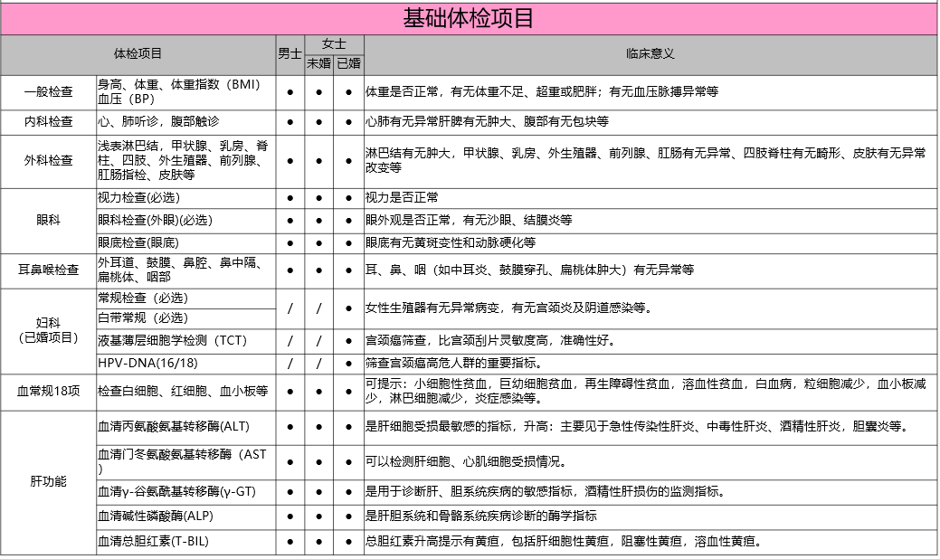
套餐- C 丨在职、离退休教职工亚健康特色体检套餐

Slide 28
套餐- C 丨在职、离退休教职工亚健康特色体检套餐
肾功能 | 血清尿素（必选） | ● | ● | ● | 可提示有无肾功能损害：如慢性肾炎，肾盂肾炎，肾结核，尿毒症等。
 | 血清肌酐（必选）
 | 血清尿酸 | ● | ● | ● | 可提示嘌呤代谢有无异常，升高常见于如高尿酸血症、痛风及肾功能损害等。
血脂 | 总胆固醇(TC) | ● | ● | ● | 胆固醇升高是导致高血压、冠心病、心肌梗死、动脉粥样硬化的高度危险因素。
 | 甘油三脂（TG） | ● | ● | ● | 甘油三脂升高见于：肥胖症，脂肪肝，糖尿病，动脉粥样硬化，高血压等。
 | 高密度脂蛋白胆固醇(HDL-C) | ● | ● | ● | 高密度脂蛋白胆固醇认为是抗动脉硬化的保护因素。降低是冠心病、脑血管疾病的危险因子。
 | 低密度脂蛋白胆固醇(LDL-C) | ● | ● | ● | LDL-C是坏胆固醇，升高是冠心病、心肌梗死、脑血管疾病和动脉硬化的高度危险因素。
 | 动脉粥样硬化指数 | ● | ● | ● | 动脉粥样硬化指数升高，发生冠心病的危险性也升高。
血糖 | 空腹血糖(FPG) | ● | ● | ● | 从血糖水平了解是否有低血糖、糖尿病，了解血糖控制情况等。
 | 糖化血红蛋白（HbA2c） | ● | ● | ● | 可反映检查前1-2个月的平均血糖水平，是糖尿病的筛查指标之一。
甲状腺功能三项 | 三碘甲状腺原氨酸T3 | ● | ● | ● | 是诊断甲状腺机能亢进或甲状腺机能减退等疾病的指标。
 | 甲状腺素T4 | ● | ● | ●
 | 超敏促甲状腺激素TSH | ● | ● | ●
肿瘤标志物 | 甲胎蛋白（AFP，发光法） | ● | ● | ● | 用于原发性肝癌、病毒性肝炎、肝硬化、妊娠和胎儿畸形的诊断。
 | 癌胚抗原（CEA，发光法） | ● | ● | ● | 用于肺、结肠、直肠、乳腺、胃、胰腺、胆管等肿瘤的辅助诊断及疗效的判断。
 | 糖类抗原199（CA199) | ● | ● | ● | 胰腺癌、胆道恶性肿瘤的诊断及胃肠道、甲状腺肿瘤的诊断和疗效监测。
 | 前列腺特异性抗原（TPSA）（男） | ● | / | / | 用于检测前列腺疾病、前列腺癌的诊断及疗效监测。
 | 游离前列腺特异性抗原（F-PSA）（男） | ● | / | / | 用于检测前列腺疾病、前列腺癌的诊断及疗效监测。
 | PSA/FPSA | ● | / | /
 | 卵巢癌肿瘤筛检（CA125）（女） | / | ● | ● | 卵巢、子宫内膜、肝、肺、结直肠、胃肠癌的诊断和疗效监测。
 | 乳腺癌肿瘤筛检（CA153） | / | ● | ● | 乳腺癌、转移性乳腺癌的诊断及疗效监测。辅助诊断肝癌、卵巢癌、胰腺癌、肺癌等。

Slide 29
套餐- C 丨在职、离退休教职工亚健康特色体检套餐
尿常规 | 颜色、比重、酸碱度、尿糖、隐血、尿胆素、尿胆原、尿胆红素、尿蛋白、亚硝酸盐、尿沉渣检查。 | ● | ● | ● | 可提示有无泌尿系统疾患：如急、慢性肾炎，肾盂肾炎，膀胱炎，尿道炎，肾病综合征，狼疮性肾炎，血红蛋白尿，肾梗塞、肾小管重金属盐及药物导致急性肾小管坏死，肾或膀胱肿瘤以及有无尿糖等。
心电图 | 心电图 | ● | ● | ● | 用于心律失常（如早搏、传导障碍等）、心肌缺血、心肌梗塞、心房、心室肥大等诊断
低剂量螺旋CT | 胸部 | ● | ● | ● | 最主要的是可以早期发现肺部疾病，包括肺部的炎症等其他性病变。
高清彩色多普勒B超 | 肝胆脾胰肾彩超 | ● | ● | ● | 检查肝胆脾胰肾各脏器有无形态学改变及占位性病变（肿瘤、结石、炎症等）。
 | 甲状腺超声 | ● | ● | ● | 检查甲状腺是否有结节、囊肿或肿瘤等
 | 前列腺超声 | ● | / | / | 检查前列腺是否有增生或肿瘤。
 | 双侧乳房超声 | / | ● | ● | 检查乳腺是否有结节或乳腺癌。
 | 子宫附件超声 | / | ● | / | 检查子宫及附件是否有肿瘤或卵巢囊肿。
 | 阴超（已婚项目） | / | / | ● | 检查子宫及附件是否有肿瘤或卵巢囊肿。
幽门螺旋杆菌检查 | C-13尿素呼气试验 | ● | ● | ● | 是幽门螺旋杆菌感染的确诊试验。此菌感染与胃炎、胃溃疡、胃癌等发病有密切关系。
早餐 | VIP营养早餐 | ● | ● | ● | 鸡蛋、牛奶、面包、豆浆、肉包等

Slide 30
套餐- C 丨在职、离退休教职工亚健康特色体检套餐
亚健康特色体检项目
VBP-9动脉硬化检测 | 动脉硬化 | ● | ● | ● | 为临床动脉硬化、动脉炎、血管闭塞和糖尿病足等提供可靠检查方法，也可辅助检查周身血管中的血栓情况。
骨密度超声 | 超声检测 | ● | ● | ● | 诊断骨质疏松，预测骨折风险。
免疫球蛋白 | IgG IgA IgM | ● | ● | ● | 免疫球蛋白IgG IgA IgM均升高，常见于各种慢性感染，慢性肝病，淋巴瘤和系统性红斑狼疮（SLE），类风湿关节炎等。
胃泌素释放肽前体 | 胃肠激素 | ● | ● | ● | 小细胞肺癌、类癌的筛查指标
在基础项目+亚健康特色的基础上再免费赠送项目：
体检项目 | 项目名称 | 男士 | 未婚 | 已婚 | 临床意义
肿瘤标志物 （赠送七项） | 糖类抗原15-3测定CA15-3 | ● | / | / | 乳腺癌、其他肿瘤如肺癌、肾癌、结肠癌、胰腺癌、卵巢癌、子宫颈癌、原发性肝癌等也有不同程度的阳性率。某些良性乳房病变、肝胆病变、尿路感染、急性胰腺炎、自身免疫病等皆可见CA15-3升高。
 | 糖类抗原50测定CA50 | ● | ● | ● | 肺癌、肝癌、胃癌、胰或胆管癌，其他如直肠癌、膀脏癌等均升高。
 | 神经元特异性烯醇化酶NSE | ● | ● | ● | 对小细胞肺癌、神经母细胞瘤的早期诊断及评估预后有临床重要意义。
 | 细胞角蛋白19片段测定CYFRA21-1 | ● | ● | ● | 是一种新的检测肺癌的肿瘤标记物，尤其对非小细胞肺癌的诊断具有重要价值。
 | 血清铁蛋白测定FERR | ● | ● | ● | 升高：肝癌、肺癌、胰癌、白血病等。
 | β人绒毛膜促性腺激素β-HCG | / | ● | ● | ①恶性肿瘤：葡萄胎、绒癌、乳腺癌、肝毛细胆管癌、睾丸癌、卵巢癌、胰腺癌、精原细胞瘤和70%非精原细胞瘤。 ②非恶性肿瘤：子宫内膜异位症、卵巢囊肿、肝硬化、胃十二指肠疾病等也可见轻度升高。
 | 糖类抗原242测定CA24-2 | ● | ● | ● | 在胰腺癌和结肠癌中升高，对胰腺癌的诊断的阳性率比较高。
 | 糖类抗原72-4测定CA72-4 | ● | ● | ● | 是一种肿瘤相关糖蛋白，用于辅助诊断胃肠道和卵巢肿瘤的标志物；与CA125联合检测，可提高卵巢癌的检查率；与CEA联合检测，可以提高判断胃癌的敏感性和特异性。

Slide 31
套餐- C 丨在职、离退休教职工亚健康特色体检套餐
肝胆功能 （赠送十项） | 血清白蛋白ALB | ● | ● | ● | 可检测肠道吸收障碍、营养不良、慢性消耗性疾病、肾病综合征、肝硬化等。
 | 血清球蛋白GLO | ● | ● | ● | 可检测慢性肝脏疾病、M球蛋白血症、自身免疫性疾病等。
 | 白蛋白/球蛋白ALB/GLO | ● | ● | ● | 可检测肝硬化、肾病综合征、慢性肝炎等。
 | 谷草/谷丙AST/ALT | ● | ● | ● | 反映肝细胞的损害情况。降低见于急性肝炎和轻症的慢性肝炎；升高见于慢性肝炎的后期,肝硬化和肝癌。
 | 血清胆碱酯酶测定CHE | ● | ● | ● | 主要用于诊断肝脏疾病、有机磷中毒；肾脏疾病、肥胖、脂肪肝、甲亢也可升高。
 | 乳酸脱氢酶LDH | ● | ● | ● | 可检测心肌梗塞、肝脏疾病、肺栓塞、恶性肿瘤等。
 | 腺苷脱氨酶ADA | ● | ● | ● | 用于结核杆菌感染、慢性肝脏损害的辅助诊断。
 | 血清总蛋白TP | ● | ● | ● | 可检测肝脏疾病、营养不良、肾病综合征及慢性消耗性疾病等。
 | 血清直接胆红素D-BIL | ● | ● | ● | 用于黄疸诊断与鉴别诊断。直接胆红素升高，属阻塞性黄疸、肝细胞性黄疸。
 | 血清间接胆红素I-BIL | ● | ● | ● | 用于黄疸诊断与鉴别诊断。间接胆红素为肝源性黄疸。
心血管检测 | 超敏C反应蛋白（hs-CRP） | ● | ● | ● | 是判断组织损伤的敏感指标，也是心血管炎症病变的生物标志物。在冠心病、脑卒中、周围血管栓塞等疾病的诊断和预测中发挥重要的作用。
高清彩色多普勒B超 | 颈动脉彩超检查 | ● | ● | ● | 了解颈部血管病变，狭窄程度、颈动脉斑块和颈动脉血流情况。

Slide 32

套餐 D
高 知
心脑特色体检套餐

Slide 33
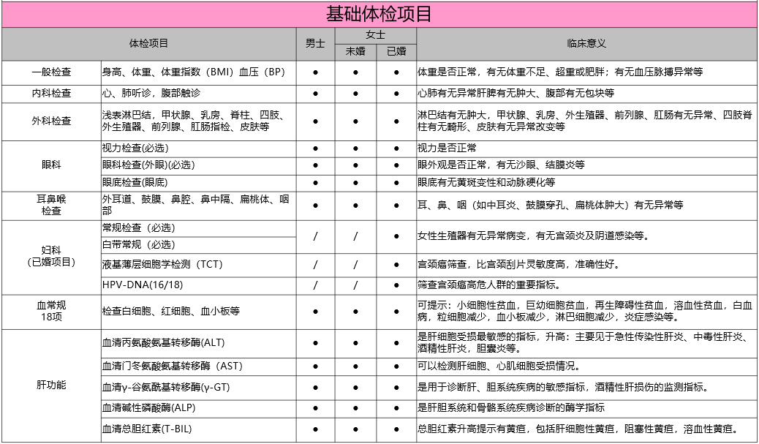
套餐- D 丨高知心脑血管特色体检套餐

Slide 34
套餐- D 丨高知心脑血管特色体检套餐
肾功能 | 血清尿素（必选） | ● | ● | ● | 可提示有无肾功能损害：如慢性肾炎，肾盂肾炎，肾结核，尿毒症等。
 | 血清肌酐（必选）
 | 血清尿酸 | ● | ● | ● | 可提示嘌呤代谢有无异常，升高常见于如高尿酸血症、痛风及肾功能损害等。
血脂 | 总胆固醇(TC) | ● | ● | ● | 胆固醇升高是导致高血压、冠心病、心肌梗死、动脉粥样硬化的高度危险因素。
 | 甘油三脂（TG） | ● | ● | ● | 甘油三脂升高见于：肥胖症，脂肪肝，糖尿病，动脉粥样硬化，高血压等。
 | 高密度脂蛋白胆固醇(HDL-C) | ● | ● | ● | 高密度脂蛋白胆固醇认为是抗动脉硬化的保护因素。降低是冠心病、脑血管疾病的危险因子。
 | 低密度脂蛋白胆固醇(LDL-C) | ● | ● | ● | LDL-C是坏胆固醇，升高是冠心病、心肌梗死、脑血管疾病和动脉硬化的高度危险因素。
 | 动脉粥样硬化指数 | ● | ● | ● | 动脉粥样硬化指数升高，发生冠心病的危险性也升高。
血糖 | 空腹血糖(FPG) | ● | ● | ● | 从血糖水平了解是否有低血糖、糖尿病，了解血糖控制情况等。
 | 糖化血红蛋白（HbA2c） | ● | ● | ● | 可反映检查前1-2个月的平均血糖水平，是糖尿病的筛查指标之一。
甲状腺功能三项 | 三碘甲状腺原氨酸T3 | ● | ● | ● | 是诊断甲状腺机能亢进或甲状腺机能减退等疾病的指标。
 | 甲状腺素T4 | ● | ● | ●
 | 超敏促甲状腺激素TSH | ● | ● | ●
肿瘤标志物 | 甲胎蛋白（AFP，发光法） | ● | ● | ● | 用于原发性肝癌、病毒性肝炎、肝硬化、妊娠和胎儿畸形的诊断。
 | 癌胚抗原（CEA，发光法） | ● | ● | ● | 用于肺、结肠、直肠、乳腺、胃、胰腺、胆管等肿瘤的辅助诊断及疗效的判断。
 | 糖类抗原199（CA199) | ● | ● | ● | 胰腺癌、胆道恶性肿瘤的诊断及胃肠道、甲状腺肿瘤的诊断和疗效监测。
 | 前列腺特异性抗原（TPSA）（男） | ● | / | / | 用于检测前列腺疾病、前列腺癌的诊断及疗效监测。
 | 游离前列腺特异性抗原（F-PSA）（男） | ● | / | / | 用于检测前列腺疾病、前列腺癌的诊断及疗效监测。
 | PSA/FPSA | ● | / | /
 | 卵巢癌肿瘤筛检（CA125）（女） | / | ● | ● | 卵巢、子宫内膜、肝、肺、结直肠、胃肠癌的诊断和疗效监测。
 | 乳腺癌肿瘤筛检（CA153） | / | ● | ● | 乳腺癌、转移性乳腺癌的诊断及疗效监测。辅助诊断肝癌、卵巢癌、胰腺癌、肺癌等。

Slide 35
套餐- D 丨高知心脑血管特色体检套餐
尿常规 | 颜色、比重、酸碱度、尿糖、隐血、尿胆素、尿胆 。 | ● | ● | ● | 可提示有无泌尿系统疾患：如急、慢性肾炎，肾盂肾炎，膀胱炎，尿道炎，肾病综合征，狼疮性肾炎，血红蛋白尿，肾梗塞、肾小管重金属盐及药物导致急性肾小管坏死，肾或膀胱肿瘤以及有无尿糖等。
心电图 | 心电图 | ● | ● | ● | 用于心律失常（如早搏、传导障碍等）、心肌缺血、心肌梗塞、心房、心室肥大等诊断
低剂量螺旋CT | 胸部 | ● | ● | ● | 最主要的是可以早期发现肺部疾病，包括肺部的炎症等其他性病变。
高清彩色多普勒B超 | 肝胆脾胰肾彩超 | ● | ● | ● | 检查肝胆脾胰肾各脏器有无形态学改变及占位性病变（肿瘤、结石、炎症等）。
 | 甲状腺超声 | ● | ● | ● | 检查甲状腺是否有结节、囊肿或肿瘤等
 | 前列腺超声 | ● | / | / | 检查前列腺是否有增生或肿瘤。
 | 双侧乳房超声 | / | ● | ● | 检查乳腺是否有结节或乳腺癌。
 | 子宫附件超声 | / | ● | / | 检查子宫及附件是否有肿瘤或卵巢囊肿。
 | 阴超（已婚项目） | / | / | ● | 检查子宫及附件是否有肿瘤或卵巢囊肿。
幽门螺旋杆菌检查 | C-13尿素呼气试验 | ● | ● | ● | 是幽门螺旋杆菌感染的确诊试验。此菌感染与胃炎、胃溃疡、胃癌等发病有密切关系。
早餐 | VIP营养早餐 | ● | ● | ● | 鸡蛋、牛奶、面包、豆浆、肉包等
心脑血管特色项目
高清彩色多普勒B超（二选一） | 颈动脉彩超检查 | ● | ● | ● | 了解颈部血管病变，狭窄程度、颈动脉斑块和颈动脉血流情况。
 | 心脏彩超 | ● | ● | ● | 心血管疾病的重要诊断方法，对心脏瓣膜病诊断准确率高,对心肌病、冠心病、心肌梗塞并发症及肺心病有较大的辅助诊断价值。
血流变 | 血粘度检测 | ● | ● | ● | 了解血液黏度变化，主要反映血液流动性、凝滞性和血液粘度的变化。适用于高血压、动脉硬化、脑中风、糖尿病及高脂血症等疾患的检查。
心脑血管疾病风险指标 | 同型半胱氨酸(HCY) | ● | ● | ● | 血同型半胱氨酸升高的高血压，称为为H型高血压，它是脑卒中等心脑血管疾病的独立危险因素。

Slide 36
套餐- D 丨高知心脑血管特色体检套餐
胃功能 | 胃蛋白酶原Ⅰ（PGⅠ）、胃蛋白酶原Ⅱ（PGⅡ）、PGⅠ/ PGⅡ比值 | ● | ● | ● | PGⅠ，PGⅠ/ PGⅡ比值测定，可用于胃溃疡、萎缩性胃炎、胃癌的初筛。
 | 胃泌素17（G-17） | ● | ● | ● | G-17是评估胃窦部黏膜功能的指标，G-17升高常见于胃十二指肠溃疡，萎缩性胃炎、幽门螺旋杆菌感染及胃癌等。
肿瘤标志物 | 糖链抗原242（CA242) | ● | ● | ● | 与胰腺癌、结肠癌、胃癌等胃肠道恶性肿瘤相关，但胃肠道良性疾病也可见升高
 | 糖链抗原72-4（CA72-4） | ● | ● | ● | 是胃肠道恶性肿瘤标志物，也是检测胃癌的指标之一，但胃肠道良性疾病也可见升高。
在基础项目+心脑血管特色项目外 免费赠送项目：
体检项目 | 项目名称 | 男士 | 未婚 | 已婚 | 临床意义
肿瘤标志物 （赠送五项） | 糖类抗原15-3测定CA15-3 | ● | / | / | 乳腺癌、其他肿瘤如肺癌、肾癌、结肠癌、胰腺癌、卵巢癌、子宫颈癌、原发性肝癌等也有不同程度的阳性率。某些良性乳房病变、肝胆病变、尿路感染、急性胰腺炎、自身免疫病等皆可见CA15-3升高。
 | 糖类抗原50测定CA50 | ● | ● | ● | 肺癌、肝癌、胃癌、胰或胆管癌，其他如直肠癌、膀脏癌等均升高。
 | 神经元特异性烯醇化酶NSE | ● | ● | ● | 对小细胞肺癌、神经母细胞瘤的早期诊断及评估预后有临床重要意义。
 | 细胞角蛋白19片段测定CYFRA21-1 | ● | ● | ● | 是一种新的检测肺癌的肿瘤标记物，尤其对非小细胞肺癌的诊断具有重要价值。
 | 血清铁蛋白测定FERR | ● | ● | ● | 升高：肝癌、肺癌、胰癌、白血病等。
 | β人绒毛膜促性腺激素β-HCG | / | ● | ● | ①恶性肿瘤：葡萄胎、绒癌、乳腺癌、肝毛细胆管癌、睾丸癌、卵巢癌、胰腺癌、精原细胞瘤和70%非精原细胞瘤。 ②非恶性肿瘤：子宫内膜异位症、卵巢囊肿、肝硬化、胃十二指肠疾病等也可见轻度升高。

Slide 37
套餐- D 丨高知心脑血管特色体检套餐
肝胆功能 （赠送十项） | 血清白蛋白ALB | ● | ● | ● | 可检测肠道吸收障碍、营养不良、慢性消耗性疾病、肾病综合征、肝硬化等。
 | 血清球蛋白GLO | ● | ● | ● | 可检测慢性肝脏疾病、M球蛋白血症、自身免疫性疾病等。
 | 白蛋白/球蛋白ALB/GLO | ● | ● | ● | 可检测肝硬化、肾病综合征、慢性肝炎等。
 | 谷草/谷丙AST/ALT | ● | ● | ● | 反映肝细胞的损害情况。降低见于急性肝炎和轻症的慢性肝炎；升高见于慢性肝炎的后期,肝硬化和肝癌。
 | 血清胆碱酯酶测定CHE | ● | ● | ● | 主要用于诊断肝脏疾病、有机磷中毒；肾脏疾病、肥胖、脂肪肝、甲亢也可升高。
 | 乳酸脱氢酶LDH | ● | ● | ● | 可检测心肌梗塞、肝脏疾病、肺栓塞、恶性肿瘤等。
 | 腺苷脱氨酶ADA | ● | ● | ● | 用于结核杆菌感染、慢性肝脏损害的辅助诊断。
 | 血清总蛋白TP | ● | ● | ● | 可检测肝脏疾病、营养不良、肾病综合征及慢性消耗性疾病等。
 | 血清直接胆红素D-BIL | ● | ● | ● | 用于黄疸诊断与鉴别诊断。直接胆红素升高，属阻塞性黄疸、肝细胞性黄疸。
 | 血清间接胆红素I-BIL | ● | ● | ● | 用于黄疸诊断与鉴别诊断。间接胆红素为肝源性黄疸。
心血管检测 | 超敏C反应蛋白（hs-CRP） | ● | ● | ● | 是判断组织损伤的敏感指标，也是心血管炎症病变的生物标志物。在冠心病、脑卒中、周围血管栓塞等疾病的诊断和预测中发挥重要的作用。
高清彩色多普勒B超 | 颈动脉彩超检查 | ● | ● | ● | 了解颈部血管病变，狭窄程度、颈动脉斑块和颈动脉血流情况。
 | 心脏彩超 | ● | ● | ● | 心血管疾病的重要诊断方法，对心脏瓣膜病诊断准确率高,对心肌病、冠心病、心肌梗塞并发症及肺心病有较大的辅助诊断价值。
备注：颈动脉彩超检查和心脏彩超为二选一项目，若选择颈动脉彩超检查，赠送心脏彩超； 若选择心脏彩超检查，赠送颈动脉彩超

Slide 38
套餐 E
高 知
核磁共振（MRI）特色体检套餐

Slide 39
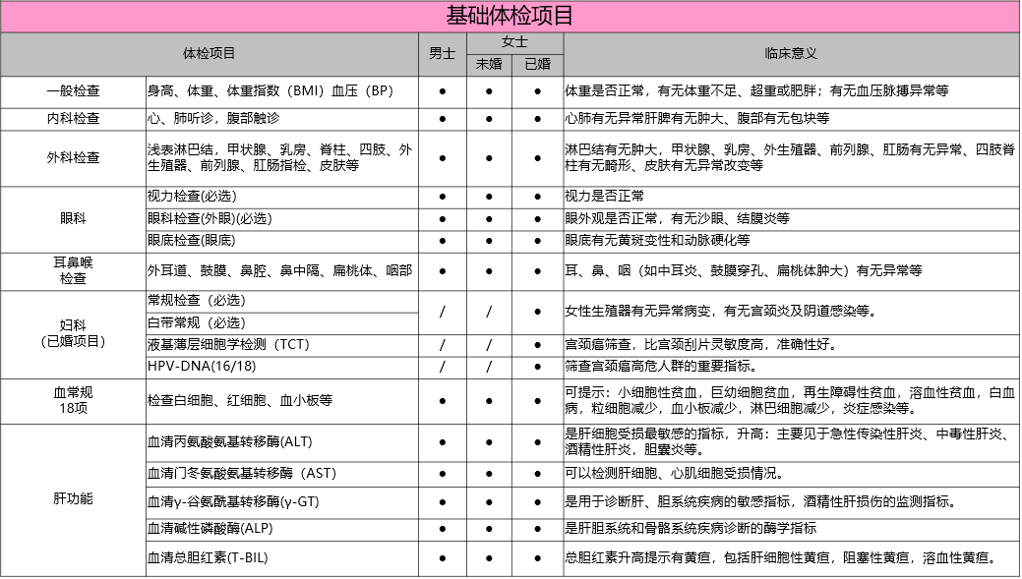
套餐- E 丨高知核磁共振（MRI）体检套餐

Slide 40
套餐- E 丨高知核磁共振（MRI）体检套餐
肾功能 | 血清尿素（必选） | ● | ● | ● | 可提示有无肾功能损害：如慢性肾炎，肾盂肾炎，肾结核，尿毒症等。
 | 血清肌酐（必选）
 | 血清尿酸 | ● | ● | ● | 可提示嘌呤代谢有无异常，升高常见于如高尿酸血症、痛风及肾功能损害等。
血脂 | 总胆固醇(TC) | ● | ● | ● | 胆固醇升高是导致高血压、冠心病、心肌梗死、动脉粥样硬化的高度危险因素。
 | 甘油三脂（TG） | ● | ● | ● | 甘油三脂升高见于：肥胖症，脂肪肝，糖尿病，动脉粥样硬化，高血压等。
 | 高密度脂蛋白胆固醇(HDL-C) | ● | ● | ● | 高密度脂蛋白胆固醇认为是抗动脉硬化的保护因素。降低是冠心病、脑血管疾病的危险因子。
 | 低密度脂蛋白胆固醇(LDL-C) | ● | ● | ● | LDL-C是坏胆固醇，升高是冠心病、心肌梗死、脑血管疾病和动脉硬化的高度危险因素。
 | 动脉粥样硬化指数 | ● | ● | ● | 动脉粥样硬化指数升高，发生冠心病的危险性也升高。
血糖 | 空腹血糖(FPG) | ● | ● | ● | 从血糖水平了解是否有低血糖、糖尿病，了解血糖控制情况等。
 | 糖化血红蛋白（HbA2c） | ● | ● | ● | 可反映检查前1-2个月的平均血糖水平，是糖尿病的筛查指标之一。
甲状腺功能三项 | 三碘甲状腺原氨酸T3 | ● | ● | ● | 是诊断甲状腺机能亢进或甲状腺机能减退等疾病的指标。
 | 甲状腺素T4 | ● | ● | ●
 | 超敏促甲状腺激素TSH | ● | ● | ●
肿瘤标志物 | 甲胎蛋白（AFP，发光法） | ● | ● | ● | 用于原发性肝癌、病毒性肝炎、肝硬化、妊娠和胎儿畸形的诊断。
 | 癌胚抗原（CEA，发光法） | ● | ● | ● | 用于肺、结肠、直肠、乳腺、胃、胰腺、胆管等肿瘤的辅助诊断及疗效的判断。
 | 糖类抗原199（CA199) | ● | ● | ● | 胰腺癌、胆道恶性肿瘤的诊断及胃肠道、甲状腺肿瘤的诊断和疗效监测。
 | 前列腺特异性抗原（TPSA）（男） | ● | / | / | 用于检测前列腺疾病、前列腺癌的诊断及疗效监测。
 | 游离前列腺特异性抗原（F-PSA）（男） | ● | / | / | 用于检测前列腺疾病、前列腺癌的诊断及疗效监测。
 | PSA/FPSA | ● | / | /
 | 卵巢癌肿瘤筛检（CA125）（女） | / | ● | ● | 卵巢、子宫内膜、肝、肺、结直肠、胃肠癌的诊断和疗效监测。
 | 乳腺癌肿瘤筛检（CA153） | / | ● | ● | 乳腺癌、转移性乳腺癌的诊断及疗效监测。辅助诊断肝癌、卵巢癌、胰腺癌、肺癌等。

Slide 41
套餐- E 丨高知核磁共振（MRI）体检套餐
尿常规 | 颜色、比重、酸碱度、尿糖、隐血、尿胆素、尿胆原、尿胆红素、尿蛋白、亚硝酸盐、尿沉渣检查。 | ● | ● | ● | 可提示有无泌尿系统疾患：如急、慢性肾炎，肾盂肾炎，膀胱炎，尿道炎，肾病综合征，狼疮性肾炎，血红蛋白尿，肾梗塞、肾小管重金属盐及药物导致急性肾小管坏死，肾或膀胱肿瘤以及有无尿糖等。
心电图 | 心电图 | ● | ● | ● | 用于心律失常（如早搏、传导障碍等）、心肌缺血、心肌梗塞、心房、心室肥大等诊断
低剂量螺旋CT | 胸部 | ● | ● | ● | 最主要的是可以早期发现肺部疾病，包括肺部的炎症等其他性病变。
高清彩色多普勒B超 | 肝胆脾胰肾彩超 | ● | ● | ● | 检查肝胆脾胰肾各脏器有无形态学改变及占位性病变（肿瘤、结石、炎症等）。
 | 甲状腺超声 | ● | ● | ● | 检查甲状腺是否有结节、囊肿或肿瘤等
 | 前列腺超声 | ● |  |  | 检查前列腺是否有增生或肿瘤。
 | 双侧乳房超声 | / | ● | ● | 检查乳腺是否有结节或乳腺癌。
 | 子宫附件超声 | / | ● | / | 检查子宫及附件是否有肿瘤或卵巢囊肿。
 | 阴超（已婚项目） | / | / | ● | 检查子宫及附件是否有肿瘤或卵巢囊肿。
幽门螺旋杆菌检查 | C-13尿素呼气试验 | ● | ● | ● | 是幽门螺旋杆菌感染的确诊试验。此菌感染与胃炎、胃溃疡、胃癌等发病有密切关系。
早餐 | VIP营养早餐 | ● | ● | ● | 鸡蛋、牛奶、面包、豆浆、肉包等
核磁共振检查项目
核磁共振 | 头部 | ● | ● | ● | 适用于检查是否有脑肿瘤、颅脑外伤、颅脑感染性疾病等

Slide 42
套餐- E 丨高知核磁共振（MRI）体检套餐
在基础项目+核磁共振项目后免费赠送项目：
体检项目 | 项目名称 | 男士 | 未婚 | 已婚 | 临床意义
肿瘤标志物 （赠送七项） | 糖类抗原15-3测定CA15-3 | ● | / | / | 乳腺癌、其他肿瘤如肺癌、肾癌、结肠癌、胰腺癌、卵巢癌、子宫颈癌、原发性肝癌等也有不同程度的阳性率。某些良性乳房病变、肝胆病变、尿路感染、急性胰腺炎、自身免疫病等皆可见CA15-3升高。
 | 糖类抗原50测定CA50 | ● | ● | ● | 肺癌、肝癌、胃癌、胰或胆管癌，其他如直肠癌、膀脏癌等均升高。
 | 神经元特异性烯醇化酶NSE | ● | ● | ● | 对小细胞肺癌、神经母细胞瘤的早期诊断及评估预后有临床重要意义。
 | 细胞角蛋白19片段测定CYFRA21-1 | ● | ● | ● | 是一种新的检测肺癌的肿瘤标记物，尤其对非小细胞肺癌的诊断具有重要价值。
 | 血清铁蛋白测定FERR | ● | ● | ● | 升高：肝癌、肺癌、胰癌、白血病等。
 | β人绒毛膜促性腺激素β-HCG | / | ● | ● | ①恶性肿瘤：葡萄胎、绒癌、乳腺癌、肝毛细胆管癌、睾丸癌、卵巢癌、胰腺癌、精原细胞瘤和70%非精原细胞瘤。 ②非恶性肿瘤：子宫内膜异位症、卵巢囊肿、肝硬化、胃十二指肠疾病等也可见轻度升高。
 | 糖类抗原242测定CA24-2 | ● | ● | ● | 在胰腺癌和结肠癌中升高，对胰腺癌的诊断的阳性率比较高。
 | 糖类抗原72-4测定CA72-4 | ● | ● | ● | 是一种肿瘤相关糖蛋白，用于辅助诊断胃肠道和卵巢肿瘤的标志物；与CA125联合检测，可提高卵巢癌的检查率；与CEA联合检测，可以提高判断胃癌的敏感性和特异性。

Slide 43
套餐- E 丨高知核磁共振（MRI）体检套餐
肝胆功能 （赠送十项） | 血清白蛋白ALB | ● | ● | ● | 可检测肠道吸收障碍、营养不良、慢性消耗性疾病、肾病综合征、肝硬化等。
 | 血清球蛋白GLO | ● | ● | ● | 可检测慢性肝脏疾病、M球蛋白血症、自身免疫性疾病等。
 | 白蛋白/球蛋白ALB/GLO | ● | ● | ● | 可检测肝硬化、肾病综合征、慢性肝炎等。
 | 谷草/谷丙AST/ALT | ● | ● | ● | 反映肝细胞的损害情况。降低见于急性肝炎和轻症的慢性肝炎；升高见于慢性肝炎的后期,肝硬化和肝癌。
 | 血清胆碱酯酶测定CHE | ● | ● | ● | 主要用于诊断肝脏疾病、有机磷中毒；肾脏疾病、肥胖、脂肪肝、甲亢也可升高。
 | 乳酸脱氢酶LDH | ● | ● | ● | 可检测心肌梗塞、肝脏疾病、肺栓塞、恶性肿瘤等。
 | 腺苷脱氨酶ADA | ● | ● | ● | 用于结核杆菌感染、慢性肝脏损害的辅助诊断。
 | 血清总蛋白TP | ● | ● | ● | 可检测肝脏疾病、营养不良、肾病综合征及慢性消耗性疾病等。
 | 血清直接胆红素D-BIL | ● | ● | ● | 用于黄疸诊断与鉴别诊断。直接胆红素升高，属阻塞性黄疸、肝细胞性黄疸。
 | 血清间接胆红素I-BIL | ● | ● | ● | 用于黄疸诊断与鉴别诊断。间接胆红素为肝源性黄疸。
心血管检测 | 超敏C反应蛋白（hs-CRP） | ● | ● | ● | 是判断组织损伤的敏感指标，也是心血管炎症病变的生物标志物。在冠心病、脑卒中、周围血管栓塞等疾病的诊断和预测中发挥重要的作用。
高清彩色多普勒B超 | 心脏彩超 | ● | ● | ● | 心血管疾病的重要诊断方法，对心脏瓣膜病诊断准确率高,对心肌病、冠心病、心肌梗塞并发症及肺心病有较大的辅助诊断价值。
备注：此套餐安排在瑞慈静安体检中心VIP区进行

Slide 44
PART-E
体检预约

Slide 45

预约方式
体检时间：2021年9月20日-2021年12月19日
请提前3-5个工作日预约体检
1.官网预约：登录瑞慈体检官方网站，点击“体检预约”
https://www.rich-healthcare.com/
2.微信预约：扫描右侧二维码,进入瑞慈体检，点击“预约查询”
3.通过上海理工大学体检预约专区，进行网上预约
打开网址登录预约：
https://ent.rich-healthcare.com/Login.aspx?Company=shlg
（登录名：自己身份证号 密码：身份证后四位）
4.拨打瑞慈全国客服热线：4001-688-188 工作时间（8：00-17：30）
5.服务专员：潘女士 18939908698 蔡女士15000939978 王女士 17717056895

Slide 46

您 的 满 意 我 的 追 求

